Slide 1
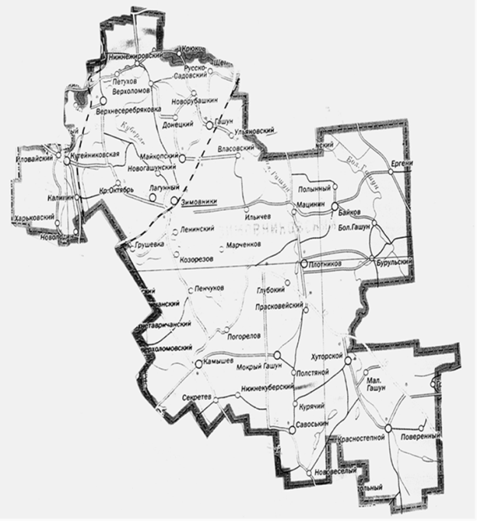
Администрация Зимовниковского района
Бюджет
Зимовниковского района
на 2023 год
и плановый период 2024-2025 гг.

Slide 3
Администрация Зимовниковского района
Основа формирования бюджета Зимовниковского района на 2023 год и плановый период 2024 и 2025 годов
Прогноз социально-экономического развития Зимовниковского района на 2023-2025 годы
(Распоряжение Администрации Зимовниковского района от 23.08.2022 №301)
Основные направления бюджетной и налоговой политики Зимовниковского района Ростовской области на 2023-2025 годы
(Постановление Администрации Зимовниковского района от 28.10.2022 №1216
Муниципальные программы Зимовниковского района Ростовской области
Проект областного закона «Об областном бюджете на 2023 год и плановый период 2024 и 2025 годов)

Slide 4
Администрация Зимовниковского района
Особенности составление проекта бюджета Зимовниковского района на 2023 и плановый период 2024 и 2025 годов
Передача муниципальных учреждений здравоохранения в государственную собственность Ростовской области
В соответствии с положениями статей 16⁶, 75¹, 78² Федерального закона от 10.01.2002 № 7-ФЗ «Об охране окружающей среды» обеспечена увязка поступающих доходов по экологическим платежам с расходными обязательствами по восстановлению окружающей среды
Реализация региональных проектов в рамках Указов Президента Российской Федерации и майских Указов Президента Российской Федерации по повышению заработной платы
Подготовка проекта бюджета обеспечена в условиях действующего законодательства в соответствии с порядком и сроками ,утвержденными постановлением Администрации от 08.06.2022 № 668 « Об утверждении Порядка и сроков составления проекта местного бюджета на 2023 год и плановый период 2024 и 2025 годов»

Slide 6
Администрация Зимовниковского района
Проект бюджета на 2022 год и на плановый период 2023 и 2024 годов
Основные приоритеты бюджетной политики
Наращивание темпов экономического роста
Повышение качества жизни населения
Пути реализации
Обеспечение наполняемости местного бюджета собственными доходами
Эффективное управление доходами
Эффективность и приоритизация бюджетных расходов
Сбалансированность местных расходов

Slide 7
Администрация Зимовниковского района
Меры, принимаемые для обеспечения
сбалансированности бюджета Зимовниковского района
План мероприятий по росту доходного потенциала муниципального образования « Зимовниковский район»,оптимизации расходов местного бюджета и сокращению муниципального долга Зимовниковского района до 2024 года (распоряжение главы Администрации Зимовниковского района от 16.10.2018 № 532)
Проведение взвешенной долговой политики
Безусловное исполнение действующих расходных обязательств,
в том числе с учетом их приоритизации и повышения
эффективности использования финансовых ресурсов
Внутренний муниципальный финансовый контроль

Slide 8
Администрация Зимовниковского района
Показатели прогноза социально-экономического развития Зимовниковского района
Прогноз
Показатель
2021
отчёт
2022 оценка
2023
2024
2025
Численность постоянного населения
(среднегодовая), тыс. человек
34,7
34,2
34,0
34,0
33,9
Среднемесячная зарплата
(к предыдущему году), %
107,6
111,3
111,4
111,4
108,7
Уровень регистрируемой безработицы, %
0,9
0,6
0,7
0,7
0,7

Slide 9
Администрация Зимовниковского района
Показатели прогноза социально-экономического развития Зимовниковского района
Прогноз
Показатель
2021
отчёт
2022 оценка
Темп роста
2023
Темп роста
2024
Темп роста
2025
Темп роста
Совокупный объём отпускаемых товаров, работ и услуг
424,6
804,9
162,7
904,9
103,1
978,5
103,4
1054,8
103,6
Прибыль прибыльных предприятий
(в действующих ценах)
3597,0
4323,0
120,2
4870,2
112,6
5278,2
108,4
5721,5
108,4
Фонд заработной платы
(в действующих ценах)
2251,6
2507,7
111,4
2802,8
111,8
3133,0
111,8
3414,3
109,0

Slide 10
Прогноз основных характеристик консолидированного бюджета на 2023 год и на плановый период 2024 и 2025 годов
Пока-затель | Проект конс. бюджета на 2023 г. | в том числе |  |  | Проект конс. бюджета на 2024 г. | в том числе |  | Проект конс. бюджета на 2025г. | в том числе
 |  | Мест. бюджет | Бюджеты с/п |  |  | Мест. бюджет | Бюджеты с/п |  | Мест. бюджет | Бюджеты с/п
I. Доходы | 1869,9 | 1713,8 |  | 178,1 | 1962,7 | 1824,5 | 139,0 | 1682,2 | 1543,6 | 139,5
Налог-е и неналог-е доходы | 416,4 | 322,2 |  | 94,2 | 442,5 | 345,3 | 97,2 | 422,7 | 322,9 | 99,8
Безвозм-е поступл-я | 1453,5 | 1391,6 |  | 83,9 | 1520,2 | 1479,3 | 41,8 | 1259,5 | 1220,7 | 39,7
II Расходы, всего | 1869,9 | 1713,8 |  | 178,1 | 1962,7 | 1824,5 | 139,0 | 1682,2 | 1543,6 | 139,5
III Дефицит, профицит | 0,0 | 0,0 |  | 0 | 0,0 | 0,0 | 0 | 0,0 | 0,0 | 0

Slide 11
Администрация Зимовниковского района

Slide 12
Администрация Зимовниковского района

Slide 13
Администрация Зимовниковского района
Основные характеристики местного бюджета
На 2023-2025 годы
Показатель
Плановые бюджетные назначения на 2022год
Плановые бюджетные назначения на 2023год
Плановые бюджетные назначения на 2024 год
I. Доходы, всего
1713,8
1824,5
1543,6
Безвозмездные поступления из федерального бюджета
1391,6
1479,3
1220,7
II. Расходы, всего
1713,8
1824,5
1543,6
III. Дефицит, профицит
0,0
0,0
0,0

Slide 14
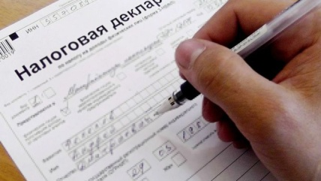
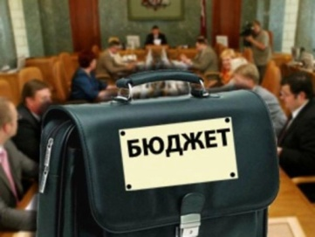
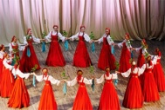
Администрация Зимовниковского района
Основные параметры местного бюджета на 2023 год
Доходы бюджета: 1713,8 млн. руб.
Расходы бюджета: 1713,8 млн. руб.
Налог на доходы
физических лиц:171,8
Социальная политика: 656,3
Образование:672,7
Акцизы:39,9
Транспортный налог -31,9
Общегосударственные вопросы: 97,1
Жилищно-коммунальное
хозяйство: 97,0
Финансовая помощь
из областного
Бюджета:1391,6
национальная экономика :79,0
Налоги на
совокупный
Расход:46,2
Дорожный фонд 71,8
иные доходы-32,4
Культура:78,8
Иные расходы: 32,9

Slide 15
Администрация Зимовниковского района
Динамика доходов консолидированного и местного бюджетов
Зимовниковского района
1869,9
105,0%
1962,7
85,7 %
1682,2
106,5%
84,6 %

Slide 16
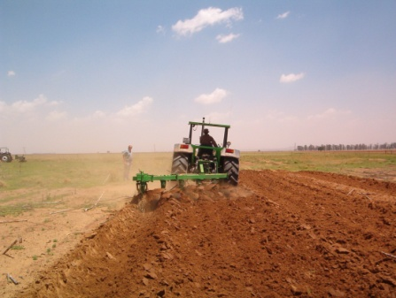
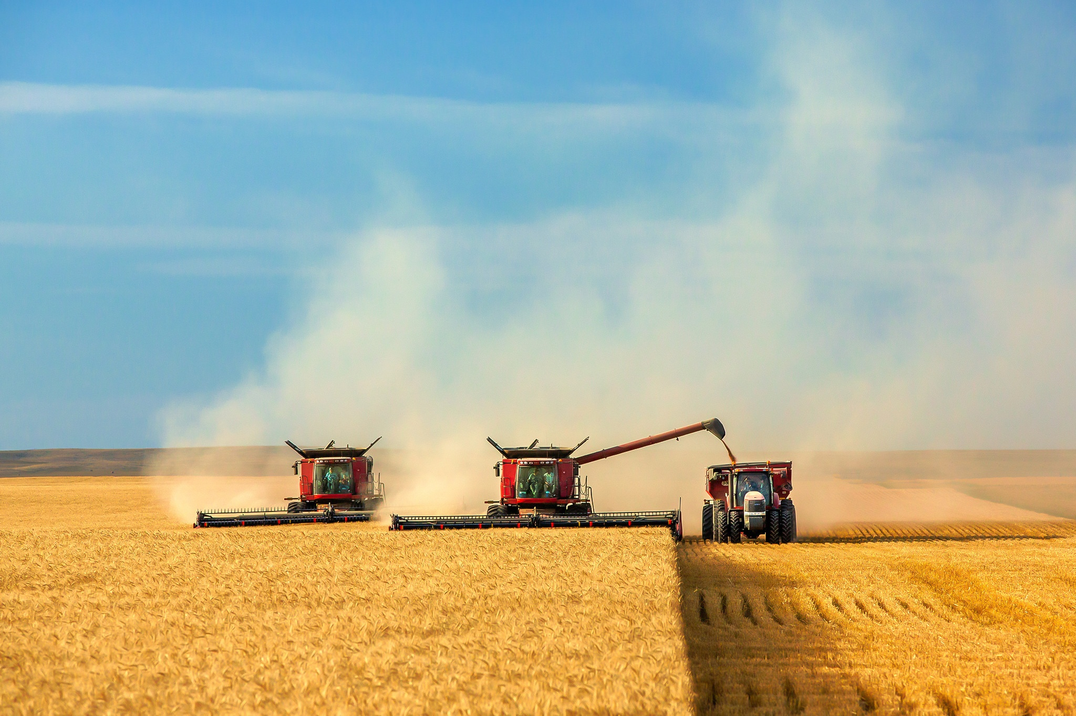
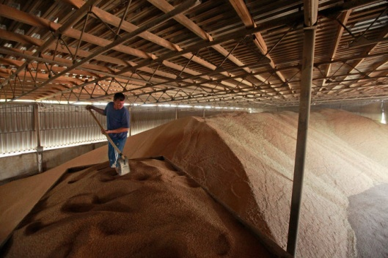
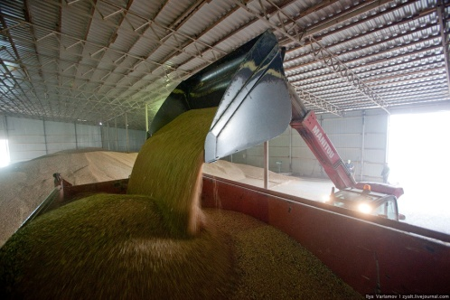
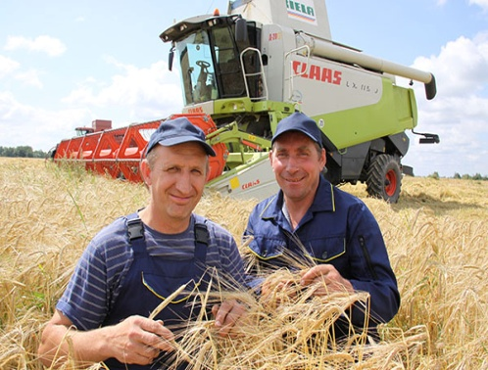
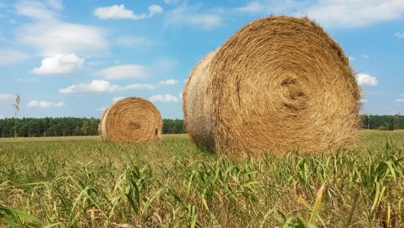
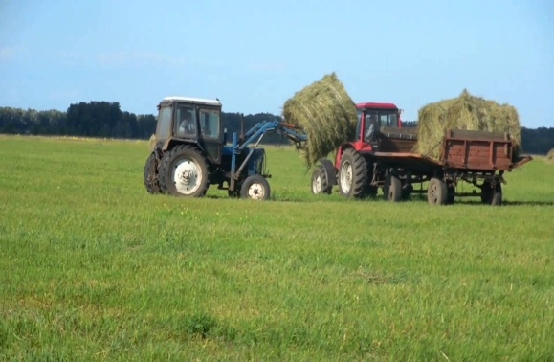
Администрация Зимовниковского района
Крупнейшие налогоплательщики
Зимовниковского района
ООО «Хлебороб»
СХА «Заря»
ООО «Колос»
ООО «Степные просторы»
ОАО «Племенной завод «Прогресс»

Slide 17
Администрация Зимовниковского района
Собственные доходы консолидированного и местного бюджетов Зимовниковского района

Slide 18
Администрация Зимовниковского района

Slide 19
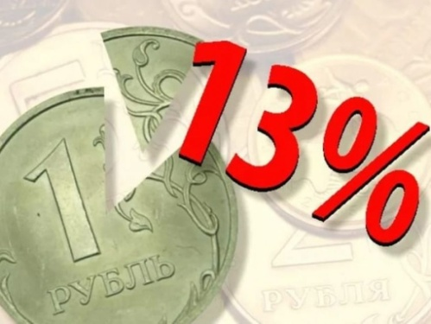
Администрация Зимовниковского района
Динамика поступлений налога на доходы физических лиц в местный бюджет

Slide 20
Администрация Зимовниковского района
Динамика поступлений налогов на совокупный доход

Slide 21
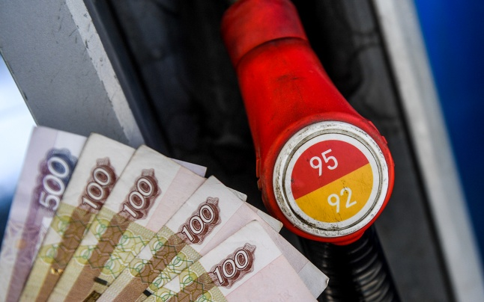
Администрация Зимовниковского района
Динамика поступлений в местный бюджет акцизов по подакцизным
товарам (продукции)

Slide 22
Администрация Зимовниковского района
Динамика поступлений в местный бюджет налога на имущество (транспортный налог)

Slide 23
Администрация Зимовниковского района
Динамика расходов консолидированного и местного
бюджетов Зимовниковского района
Млн.руб.

Slide 24
Безвозмездные поступления из областного бюджета ( млн.рублей)
Администрация Зимовниковского района
наименование | 2022 год (первоначальный) | 2023 год | 2024 год | 2025 год
всего | 1353,1 | 1391,6 | 1479,3 | 1220,7
В том числе
Дотации | 158,1 | 158,1 | 83,6 | 83,6
Субсидии | 166,9 | 112,4 | 211,3 | 204,5
Субвенции | 997,6 | 1091,0 | 1153,9 | 921,6
Иные межбюджетные трансферты | 30,5 | 30,1 | 30,5 | 11,0

Slide 25
Передача местным бюджетам нормативов отчислений
 | районный бюджет | Бюджет сельских поселений
Налог на имущество предприятий | 100
Земельный налог (по обязательствам, возникшим до 1 января 2006 года), мобилизуемый на территориях сельских поселений |  | 100
Налог на рекламу, мобилизуемый на территориях муниципальных районов | 100
Целевые сборы с граждан и предприятий, учреждений, организаций на содержание милиции, на благоустройство территорий, на нужды образования и другие цели, мобилизуемые на территориях муниципальных районов | 100
Прочие местные налоги и сборы, мобилизуемые на территориях муниципальных районов | 100
Прочие доходы от оказания платных услуг (работ) получателями средств бюджетов муниципальных районов | 100
Прочие доходы от оказания платных услуг (работ) получателями средств бюджетов сельских поселений |  | 100
Денежные взыскания, налагаемые в возмещение ущерба, причиненного в результате незаконного или нецелевого использования бюджетных средств (в части бюджетов муниципальных районов) | 100
Денежные взыскания, налагаемые в возмещение ущерба, причиненного в результате незаконного или нецелевого использования бюджетных средств (в части бюджетов сельских поселений) |  | 100

Slide 27
Основные приоритеты и подходы к формированию расходов местного бюджета на 2022-2024 годы
Исходные данные на 2023-2025 годы –утвержденные ассигнования решением от 28.12.2021 № 19«О бюджете Зимовниковского района на 2022 год и на плановый период 2023 и 2024 годов», на 2025 год –бюджетные ассигнования 2024 года , установленные этим решением.
Индексация социальных выплат исходя из уровня инфляции.
Индексация размеров оплаты труда работников муниципальных учреждений, органов местного самоуправления на прогнозный уровень инфляции с 1 октября 2023 года на 6.1 % процента.
Увеличение расходов на заработную плату в связи с доведением минимального размера оплаты труда до величины прожиточного минимума трудоспособного населения с 1 января 2023 года до 16242 рублей , на 2024 и 2025 года - предусмотрен уровень 2022 года.

Slide 28
Администрация Зимовниковского района

Slide 29
Администрация Зимовниковского района
Расходы местного бюджета Зимовниковского района в 2023 году
1713,8 млн. рублей
на душу населения 50,1 тыс. руб.
Социальная сфера – 1429,9 млн. рублей или 83,4 %

Slide 30
Администрация Зимовниковского района
Расходы на общегосударственные вопросы в 2022 году составят 80,6 млн. рублей или 5,0% общего объёма расходов местного бюджета
Ограничения:
Норматив на содержание органов местного самоуправления (ежегодно устанавливается на основе постановления Правительства РФ от 26.12.2018 №851
Нормирование в сфере закупок для обеспечения государственных нужд ( в соответствии с ч.3 ст.19 ФЗ от 05.04.2013 №44-ФЗ);
Соглашение о предоставлении дотации на выравнивание бюджетной обеспеченности муниципальных районов из областного бюджета бюджету Зимовниковского района от 22.01.2020 №38.

Slide 31
Расходы на общегосударственные расходы
Администрация Зимовниковского района

Slide 32
Администрация Зимовниковского района
Расходы местного бюджета Зимовниковского района
на образование
Млн. рублей

Slide 34
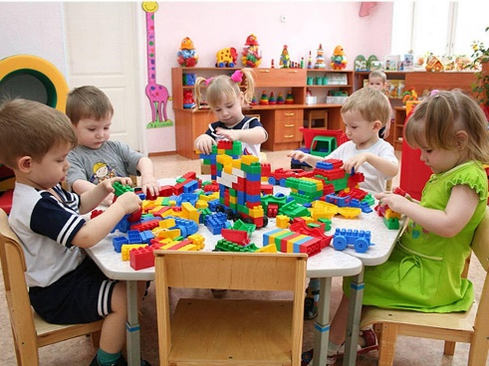
Администрация Зимовниковского района
Расходы местного бюджета
на образование в 2023-2025 годах
Дошкольное образование
Млн. руб.
2023 г. – 147,8лн.руб. 2024 г. –131,7 млн.руб.
2025 г. – 134,3 млн. руб.
672,7
656,4
631,9
Общее образование
2023 г. –454,9 млн.руб. 2024 г. –447,2 млн.руб
2025 г. –422,8 млн.руб.
Дополнительное образование
2023 г. –40,5 млн.руб. 2024 г. –47,2 млн.руб
2025г. – 43,5 млн.руб.
Молодёжная политика
2023 г. – 0,7 млн.руб. 2024 г. – 0,7 млн.руб
2025 г. - 0,7 млн.руб.
Другие вопросы в области образования
2023 г. –28,7 млн.руб. 2024 г. – 29,5 млн.руб
2025 г. – 30,3 млн.руб.
2023 г
2024
2025 г

Slide 35
Администрация Зимовниковского района
Структура расходов местного бюджета на образование
Млн. руб.
 | 2023 год | 2024 год | 2025 год
Всего | 672,7 | 656,4 | 631,9
Дошкольное образование | 147,8 | 131,7 | 134,3
Общее образование | 454,9 | 447,2 | 422,8
Капитальный ремонт |  | 9,8
Дополнительное образование | 40,5 | 47,2 | 43,5
Молодёжная политика | 0,7 | 0,7 | 0,7
Прочее | 28,7 | 29,5 | 30,3

Slide 36
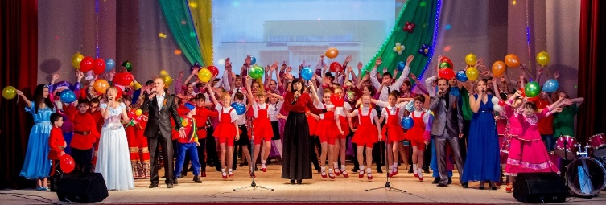
Администрация Зимовниковского района
Динамика расходов местного бюджета по разделу 08
«Культура, кинематография»

Slide 37
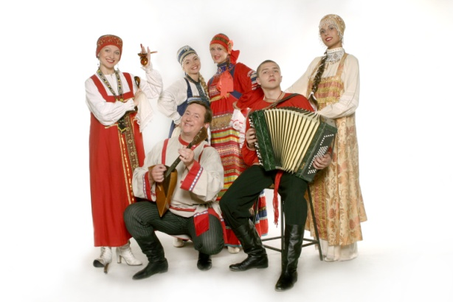
Администрация Зимовниковского района
Структура
расходов
по разделу «Культуру и кинематограф»
млн. руб.
 | 2023 | 2024 | 2025
Финансовое обеспечение выполнения муниципальных услуг в сфере культуры | 73,1 | 71,3 | 72,8
На комплектование книжных фондов | 0,2 | 0,3 | 0
Расходы на приобретение основных средств | 0,2 | 0,2 | 0.2
Другие вопросы в области культуры | 5,3 | 5,6 | 5,9
Всего | 78,8 | 77,4 | 78,9

Slide 38
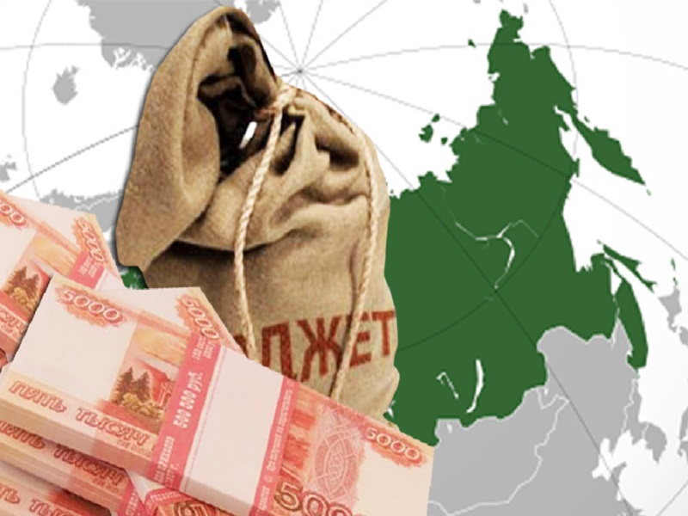
Администрация Зимовниковского района
Программно-целевой метод планирования бюджетных расходов
В 2023 году 99,4 % от объёма бюджетных ассигнований в Зимовниковском районе направлено на реализацию муниципальных программ,

Slide 39
Доля муниципальных программ в общем объёме расходов, запланированных на реализацию муниципальных программ Зимовниковского района в 2023 году
Комплексное развитие сельских территорий 76147,5 тыс.рублей ( 4,4%)
Обеспечение качественными жилищно-коммунальными услугами населения
21112,3 тыс.руб. (1,2%)
Развитие физической культуры и спорта в Зимовниковском районе
1100 тыс.руб. (0,06%)
Охрана окружающей среды
0 тыс.руб. (0,0%)
Управление муниципальными финансами и создание условий для эффективного управления муниципальными финансами Зимовниковского района
13568,1 тыс. руб. (0,8%)
Обеспечение общественного порядка и профилактика правонарушений 218,8 тыс.руб. (0,001%)
Развитие здравоохранения в Зимовниковском районе
0 тыс.руб.(0%)
Территоритальное планирование и обеспечение комфортным и доступным жильём населения Зимовниковского района
10903,8 тыс.руб. (0,6 %)
Развитие культуры в Зимовниковском районе
101895,8 тыс.руб. (5,9 %)
Энергосбережение и повышение энергетической эффективности в Зимовниковском районе
0 тыс. руб. (0,0%)
Развитие образования в Зимовниковском районе
655579,8 тыс.руб. (38,3%)
Защита населения и территории от чрезвычайных ситуаций, обеспечение пожарной безопасности
10005,8 тыс.руб. (0,6%)
Молодёжь Зимовниковского района
646,2 тыс.руб. (0,04%)
Информационное общество
9574,8 тыс.руб. (0,6%)
Развитие сельского хозяйства и регулирование рынков сельскохозяйственной продукции, сырья и продовольствия
6944,0
тыс. руб. (0,4 %)
Социальная поддержка граждан Зимовниковского района
655712,3 тыс.руб. (38,3%)
Развитие транспортной системы
71755,1 тыс.руб. (4,2%)
Доступная среда
20,0 тыс.руб. (0,001%)
Управление муниципальным имуществом 3248,2 тыс.рублей ( 0,2%)
Развитие муниципальной политики
50857,7 тыс. руб. (3,0%)
Экономическое развитие и инновационная экономика Зимовниковского района
3,5 тыс.руб. (0,0002%)
Поддержка казачьих обществ в Зимовниковском районе
14215,2 тыс.руб. (0,8%)

Slide 40
Администрация Зимовниковского района
Расходы бюджета Зимовниковского района, формируемые в рамках муниципальных программ Зимовниковского района, и непрограммные расходы
2022 год
2023год
2024 год
2025 год
99,5%
99,4 %
98,9%
98,2 %
1646272,0
Тыс.руб.
1703675,4
Тыс.руб.
1804941,9
Тыс.руб.
1515682,4
тыс.руб.
8955,1
Тыс.руб.
10138,2
Тыс.руб.
19594,7
Тыс.руб.
27949,3
Тыс.руб.
- расходы бюджета Зимовниковского района, формируемые в рамках муниципальных программ Зимовниковского района
- непрограммные расходы бюджета Зимовниковского района

Slide 41
АдА
Администрация Зимовниковского района
Расходы местного бюджета на реализацию региональных
проектов в 2023-2025 гг.
Наименование проекта | 2023 год | 2024 год | 2025 год
Итого | 132 568,3 | 150 224,9 | 46 616,6
Национальный проект «Образование» | 0,0 | 9790,9 | 0,0
Региональный проект «Успех каждого ребенка» | 0,0 | 9790,9 | 0,0
Национальный проект «Демография» | 117 568,3 | 121 144,4 | 46 616,6
Региональный проект «Финансовая поддержка семей при рождении детей» | 100 786,0 | 103 218,3 | 28 690,5
Региональный проект «Старшее поколение» | 16 782,3 | 17 926,1 | 17 926,1
Национальный проект «Жилье и городская среда» | 15 000,0 | 15 000,0 | 0,0
Региональный проект «Формирование комфортной городской среды» | 15 000,0 | 15 000,0 | 0,0
Национальный проект «Культура» Региональный проект «Культурная среда» | 0,0 0,0 | 4 289,6 4289,6 | 0,0 0,0

Slide 42
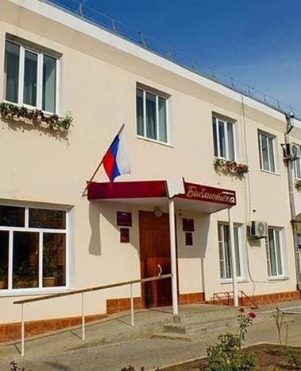
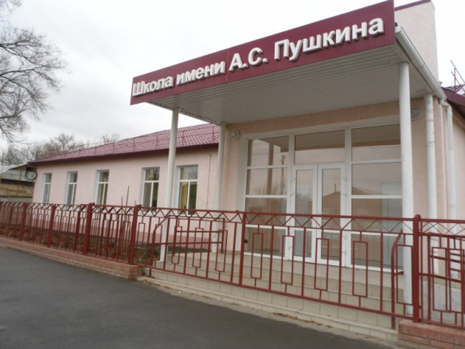
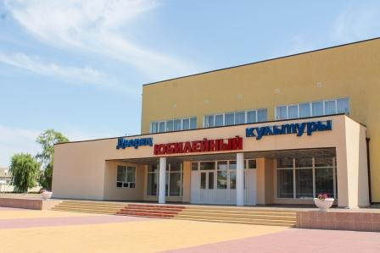
Администрация Зимовниковского района
РАСХОДЫ БЮДЖЕТА ЗИМОВНИКОВСКОГО РАЙНА
на 2023-2025 годы
Финансовое обеспечение муниципальных учреждений:
2573,7 млн.руб.
Всего: 39 учреждений.
Муниципальные бюджетные учреждения:
Из них: 13 детских дошкольных образовательных учреждений;
15 общеобразовательных учреждений;
2 учреждения дополнительного образования детей;
1 учреждение социального обслуживания граждан пожилого возраста и инвалидов;
4 учреждения культуры.
Муниципальные автономные учреждения:
1 учреждение «МФЦ» Зимовниковского районас

Slide 43
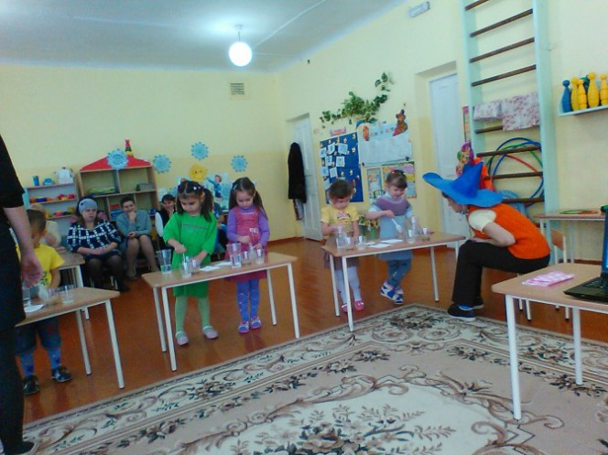
Администрация Зимовниковского района
Меры социальной поддержки получают следующие категории граждан в 2023 году:
ветераны труда;
труженики тыла;
граждане, пострадавшие от политических репрессий;
ветераны труда Ростовской области;
граждане, работающие и проживающие в сельской местности,;
дети сироты и дети, оставшиеся без попечения родителей;
компенсация родительской платы в ДОУ.
Меры социальной поддержки отдельных категорий граждан –
114,8 млн. руб.

Slide 44
Администрация Зимовниковского района
Обеспечение жильём жителей Зимовниковского района
на 2023-2025 годы.
В рамках муниципальной программы «Обеспечение доступным и комфортным жильём населения Зимовниковского района
2023-2025 годы
В том числе
2023год
Обеспечение жильём молодых семей
6729,0 тыс.рублей
2514,0 тыс.рублей
Обеспечение жилыми помещениями детей-сирот
25169,4 тыс.руб.
15 детей-сирот
8389,8 тыс. руб.
5 детей-сирот

Slide 45
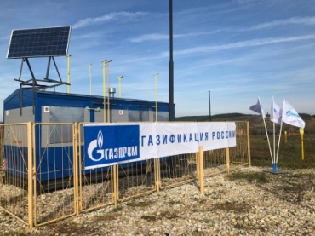
Инвестиционные расходы
(без дорожного фонда) 128,7 млн.руб.
Дорожный фонд
530,7 млн.руб.
2023год
Строительство и реконструкция объектов газификации 21,1 млн.руб.
2.Расходы на строительство и реконструкцию объектов водоснабжения - 54,8 млн.руб.
3.Приобретение основных средств для учреждений культуры-0,4
4.Расходы на возмещение ЖКХ - 2,7 млн.рублей
млн.рублей.
5.Благоустройство общественных территорий-15,0 млн.рублей
2024 год
1.Капитальный ремонт спортзала СОШ №8- 9,8 млн.рублей
2.Расходы на возмещение ЖКХ - 2,7 млн.рублей
3.Приобретение основных средств для учреждений культуры-0,2 млн.рублей.
4.Приобретение основных средств для МБУ ДО ЗДШИ-4,3 млн.рублей
5.Благоустройство общественных территорий-15,0 млн.рублей
2025 год
1.Расходы на возмещение ЖКХ – 2,7 млн.рублей
2023год
Ремонт и содержание дорог 71,8 млн.руб.
2024 год
Ремонт и содержание дорог –73,0 млн.руб.
2. Строительство ,капитальный ремонт-157,8 млн.руб.
2025 год
Ремонт и содержание дорог –228,1 млн.руб.

Slide 46
Субсидии из областного бюджету Зимовниковского района 2023-2025 годов на содержание расходных обязательств местного значения (тыс.рублей)
Направления расходования: | 2023 год | 2024 год | 2025 год
Софинансирование муниципальных программ по работе с молодежью | 186,7 | 186,7 | 186,7
Обеспечение жильем молодых семей | 2393,3 | 2337,9 | 1674,7
Расходы на строительство и реконструкцию объектов водоснабжения | 50646,5
Субсидии на организацию предоставления областных услуг на базе многофункциональных центров предоставления государственных и муниципальных услуг | 559,9 | 591,0 | 614,7
Субсидии на реализацию принципа экстерриториальности при представлении государственных и муниципальных услуг | 56,4 | 59,2 | 61,3
Субсидия на возмещение затрат предприятиям оплаты ЖКУ | 2617,7 | 2617.7 | 2617,7
Благоустройство общественных территорий | 14984,8 | 14984,8 | 0
Комплектование книжных фондов библиотек | 226,0 | 293,4 | 0
Субсидия на финансовое обеспечение деятельности мобильных бригад | 561,3 | 504,2 | 504,2
Строительство и реконструкция автомобильных дорог общего пользования местного значения |  | 156226,0 | 193606,8
Строительство и реконструкция объектов газификации | 21134,4
Расходы на организацию горячего питания обучающихся , получающих начальное общее образование | 16458,0 | 16914,9 | 2875,5
Организация отдыха детей в каникулярное время | 2178,7 | 2265,8 | 2356,3
Приобретение основных средств для учреждений культуры | 357,9 | 4560,9 | 0
Капитальный ремонт спортивного зала СОШ №8 |  | 9790,9

Slide 47
Администрация Зимовниковского района
Расходы бюджета предусмотрены на основе проектов планов закупок муниципальных заказчиков в рамках реализации Федерального закона от 05.04.2013 №44-ФЗ
Формирование Заказчиком проекта плана закупок
Утверждение плана финансово-хозяйственной деятельности
Согласование плана закупок с Учредителем (ГРБС)
Согласование проекта плана закупок с Учредителем (ГРБС)
Доведение лимитов бюджетных обязательств до ГРБС
Согласование плана закупок
Отражение финансовых показателей в бюджетных заявках с учетом обоснований бюджетных ассигнований закупок
Контроль плана закупок на соответствие финансовому обеспечению
Утверждение плана закупок

Slide 48
Администрация Зимовниковского района
Дорожный фонд Зимовниковского района
на 2023 год – 71,8 млн.руб.
На содержание и ремонт автомобильных дорог местного значения
Это позволит улучшить состояние автомобильных дорог местного значения.

Slide 49
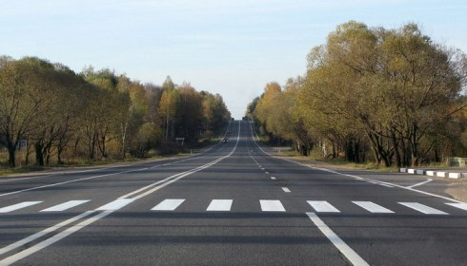
Дорожное хозяйство
Администрация Зимовниковского района
Дорог общего пользования местного значения в Зимовниковском районе 536,8 км.
Основные источники формирования доходов дорожного фонда
Зимовниковского района
Объем бюджетных ассигнований дорожного фонда Зимовниковского района
Акцизы на автомобильный бензин, прямогонный бензин, дизельное топливо, моторные масла для дизельных и (или) карбюраторных (инжекторных) двигателей, производимые на территории Российской Федерации, подлежащих зачислению в районный бюджет
Транспортный налог
2023 год 71755,1 тыс. руб.
2024 год 230761,5 тыс. руб.
2025 год 228106,8 тыс. руб.
Расходы дорожного фонда

Slide 50
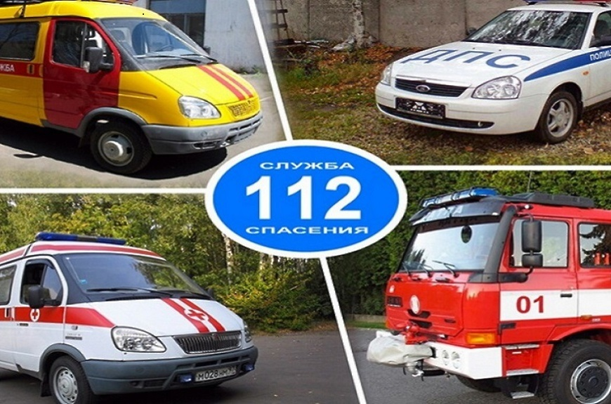
Администрация Зимовниковского района
Расходы на реализацию мероприятий в области системы «112» составят:
в 2023 году –10005,8тыс.руб.;
в 2024 году – 9282,7 тыс.руб.;
в 2025 году – 9299,5тыс.руб.
Финансовое обеспечение деятельности единой дежурно диспетчерской службы – 112;
Материально - техническое оснащение единой дежурно диспетчерской службы – 112;
Обеспечение функционирования и поддержания в постоянной готовности системы -112;

Slide 51
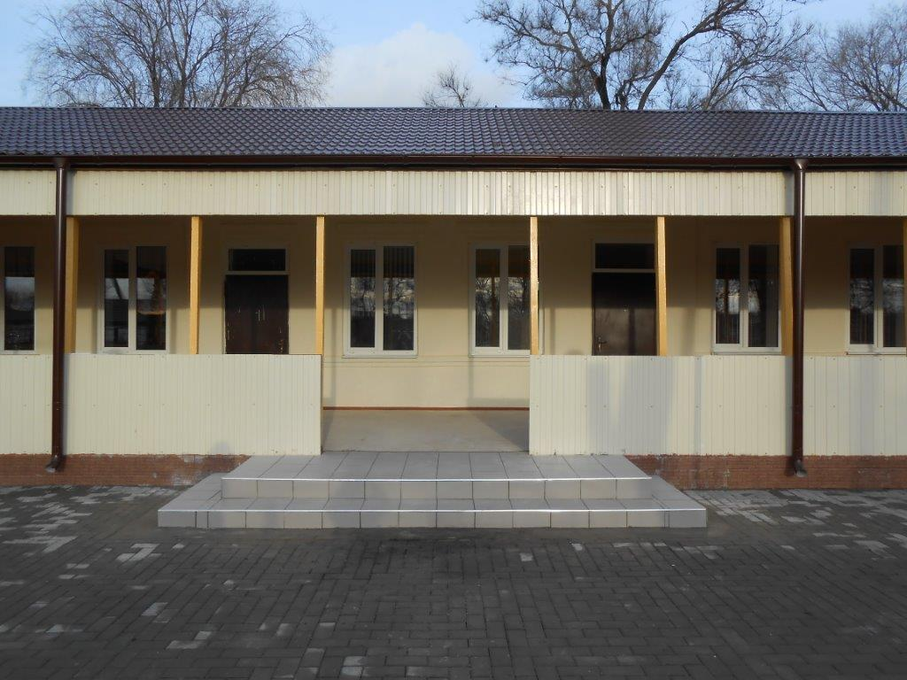
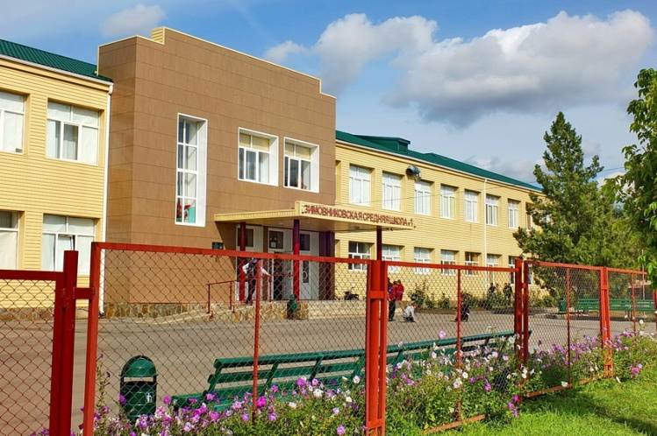
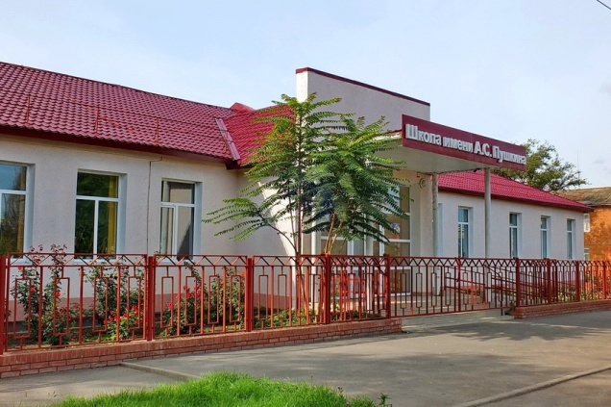
Администрация Зимовниковского района
СФЕРА ОБРАЗОВАНИЯ
ЗИМОВНИКОВСКОГО РАЙОНА
15 общеобразовательных учреждений
13 дошкольных образовательных учреждений
2 учреждения дополнительного образования
1424 работника заняты в системе образования

Slide 53
Администрация Зимовниковского района
Динамика и структура расходов Зимовниковского районного бюджета на социальную политику
656301,8
683342,7
450304,0

Slide 54
Количество получателей социальной поддержки на 2023год
Администрация Зимовниковского района
Компенсация части родительской платы за содержание детей в ДОУ | 5096,6 тыс.рублей
Количество семей усыновителей | 3
Количество детей переданных под опеку | 3
Количество детей в приемных семьях | 3

Slide 55
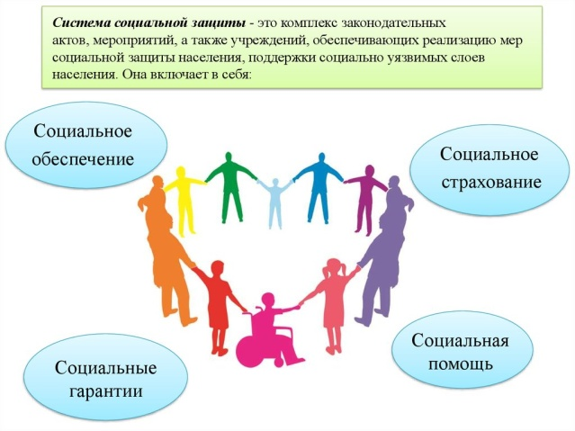
Структура расходов по разделу «Социальная политика» в 2023 году

Slide 56
Меры социальной поддержки семей, имеющих детей и проживающих на территории Зимовниковского района
Областной закон от 22.10.2004г. №165 ЗС «О социальной поддержке детства в Ростовской области»
единовременная денежная выплата семьям в связи с рождением одновременно трёх и более детей в размере 73854 рубль на каждого ребёнка
50% компенсация расходов на оплату коммунальных услуг и ежемесячная денежная выплата в размере 472 рублей на 1632 детей из многодетных семей
Ежемесячная денежная выплата на полноценное питание на 51 получателя из малоимущих семей в размере 1237 рублей.
2023 год –7602,6тыс. рублей; 2024 год –7908,5 тыс.рублей; 2025 год –14320,5тыс. рублей; темп роста к 2021 г. –107,0 %
Ежемесячная денежная выплата в размере 936 рублей на 623 детей первого-второго года жизни из малоимущих семей
Организация и обеспечение отдыха и оздоровления 132 детей находящихся в трудной жизненной ситуации в 2020 году
2023 год – 7602,6 тыс. рублей,
2024 год – 7908,5 тыс. рублей,
2025 год – 8229,8 тыс. рублей
темп роста к 2021 г. – 125,1%
2023 год – 7253,0 тыс. рублей,
2024 год – 7543,1 тыс. рублей,
2025 год – 7844,8 тыс. рублей
темп роста к 2021 г. – 106,0 %

Slide 57
Центр социального обслуживания на дому –это учреждение, которое обеспечивает предоставление социальных услуг гражданам по месту их проживания.

Slide 58
Меры социальной поддержки семей, имеющих детей и проживающих на территории Зимовниковского района
Областной закон от 22.06.2012 № 882-ЗС «О ежемесячной денежной выплате на третьего ребёнка или последующих детей гражданам Российской Федерации, проживающим на территории Ростовской области»
Ежемесячная денежная выплата в размере 9658 рублей при рождении после 31 декабря 2012 года третьего ребёнка (родного, усыновлённого) или последующих детей (родных, усыновлённых) до достижения ребёнком возраста трёх лет
2023 год –48781,7 тыс.руб.
2024 год –49134,1 тыс.руб.
2025 год –8622,9тыс.руб.
темп роста к 2022г.- 101,0 %
Областной закон от 18.11.2011 №727-ЗС «О региональном материнском капитале»
2023 год –10572,2 тыс.руб.
2024 год – 10995,0 тыс.руб.
2025 год – 11434,9 тыс.руб.
темп роста к 2022 г.- 118,1%
Региональный материнский капитал в размере 130806 рублей на 52 малоимущих семьи при рождении (усыновлении) третьего ребёнка или последующих детей может быть направлен на: улучшение жилищных условий, получение ребёнком (детьми) образования, лечения, приобретение автотранспортного средства, компенсацию расходов, связанных с газификацией, подключением к централизованным системам холодного водоснабжения, устройством бытовых колодцев и скважин для целей водоснабжения
2023 год –27253,6 тыс.руб.
2024 год –28395,9 тыс.руб.
2025 год –29538,4 тыс.руб.
темп роста к 2022г.- 82,8 %
Областной закон от 22.10.2004 №176-ЗС
«О пособии на ребёнка гражданам, проживающим на территории Ростовской области»
Пособие на ребёнка в размере 472 рублей
на 2977 детей из малоимущих семей

Slide 59
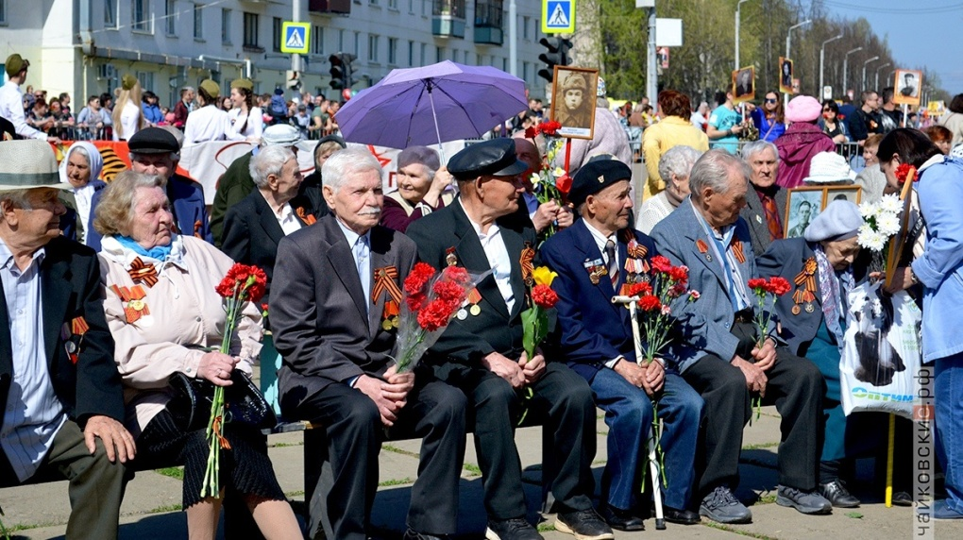
Администрация Зимовниковского района
Областной закон от 22.10.2004 №163-ЗС
«О социальной поддержке тружеников тыла»
47 труженика тыла
2023 год – 67,6 тыс. рублей,
2024 год – 70,2 тыс. рублей,
2025 год – 73,1 тыс. рублей
темп роста к 2022 г. –20,0 %
Бесплатное изготовление и ремонт зубных протезов.
Бесплатный проезд на территории Ростовской области независимо от места регистрации на всех видах городского пассажирского транспорта (кроме такси), на автомобильном транспорте общего пользования (кроме такси) пригородных и внутрирайонных маршрутов.
Бесплатный проезд на железнодорожном транспорте пригородного сообщения, на автомобильном транспорте пригородного межмуниципального и междугородного внутриобластного сообщений и оплата в размере 50% стоимости проезда на водном транспорте природного сообщения.
Оплата 50% стоимости лекарств.

Slide 60
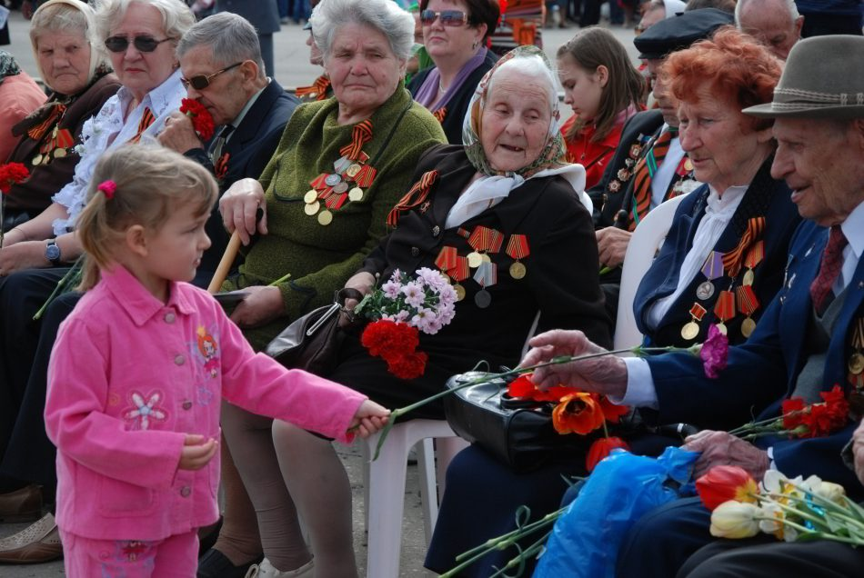
Администрация Зимовниковского района
Меры социальной поддержки ветеранов труда
и ветеранов труда Ростовской области
Областной закон от 02.10.2004 № 175-ЗС
«О социальной поддержке ветеранов труда»
Областной закон от 20.09.2007 № 763-ЗС
«О ветеранах труда Ростовской области»
806 ветеранов труда
372 ветеранов труда
Ростовской области
2023 год –23512,7 тыс. рублей,
2024 год – 24423,4 тыс. рублей,
2025 год – 25373,2 тыс. рублей
темп роста к 2021 г.-130,5%
2022 год –9810,7 тыс. рублей,
2023 год–10191,3тыс. рублей,
2024 год 10588,2 тыс. рублей
темп роста к 2021г.-128,0%
Бесплатное изготовление и ремонт зубных протезов;
Бесплатный проезд на территории Ростовской области независимо от места регистрации на всех видах городского пассажирского транспорта (кроме такси), на автомобильном транспорте общего пользования (кроме такси) пригородных и внутрирайонных маршрутов;
Бесплатный проезд на железнодорожном транспорте пригородного сообщения, на автомобильном транспорте пригородного межмуниципального и междугородного внутриобластного сообщений и оплата в размере 50% стоимости проезда на водном транспорте природного сообщения в сроки действия сезонных тарифов;
Компенсация в размере 50%:
- расходов на оплату жилого помещения и коммунальных услуг;
- затрат на абонентскую плату за пользование услуг связи (телефон и радио)

Slide 61
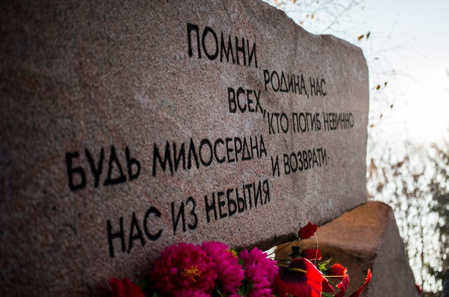
Администрация Зимовниковского района
Областной закон от 22.10.2004 № 164-ЗС «О социальной поддержке граждан, пострадавших от политических репрессий»
2023 год –491,0 тыс. рублей,
2024 год – 510,0 тыс. рублей,
2025 год –529,8 тыс. рублей
темп роста к 2021 г.-108,0%
26 граждан,
пострадавших от политических репрессий
Бесплатное изготовление и ремонт зубных протезов;
Бесплатный проезд на территории Ростовской области независимо от места регистрации на всех видах городского пассажирского транспорта (кроме такси), на автомобильном транспорте общего пользования (кроме такси) пригородных и внутрирайонных маршрутов;
Бесплатный проезд на железнодорожном водном транспорте природного сообщения и автомобильном транспорте пригородного межмуниципального сообщения
Компенсация расходов:
на оплату жилого помещения и коммунальных услуг в размере 50%;
за установку телефона;
стоимости проезда по территории РФ труда и обратно один раз в год.

Slide 62
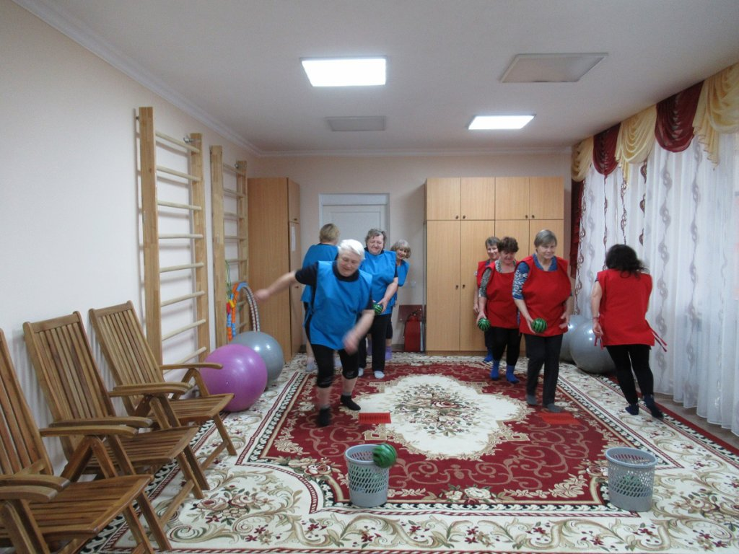
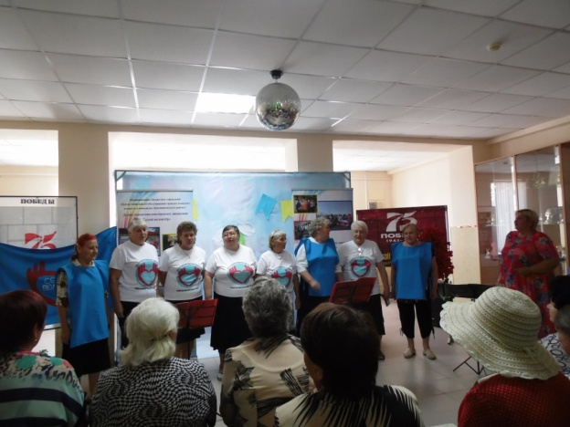
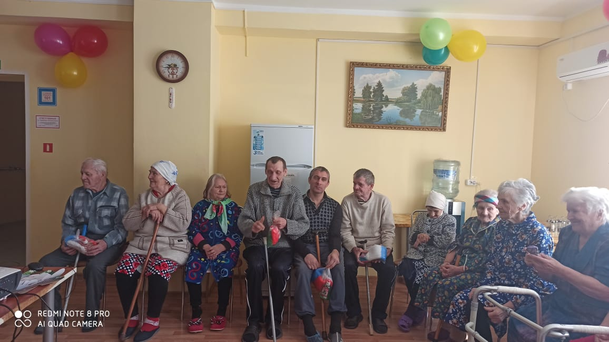
Администрация Зимовниковского района
Социальное обслуживание граждан
На финансовое обеспечение выполнения МБУ «Центр социального обслуживания населения Зимовниковского района» будет направлено
В 2023году –150798.3 тыс. рублей,
В 2024году –157985.5 тыс. рублей
В 2025 году – 167964.8 тыс. рублей
темп роста к 2022 г.- 109,0%

Slide 63
Расходы бюджета на физическую культуру и спорт в 2023-2025 годах.
 | 2023 год | 2024 год | 2025 год
Массовый спорт Расходы на обеспечение деятельности (оказание услуг) муниципальных учреждений Зимовниковского района в рамках подпрограммы "Развитие дополнительного образования" муниципальной программы Зимовниковского района "Развитие образования" (Субсидии бюджетным учреждениям) | 4984,9 17147,8 | 4774,0 17535,7 | 4808,2 17688,9

Slide 64
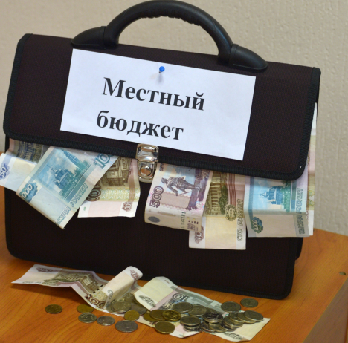
Администрация Зимовниковского района
Спасибо за внимание!

